Slide 1
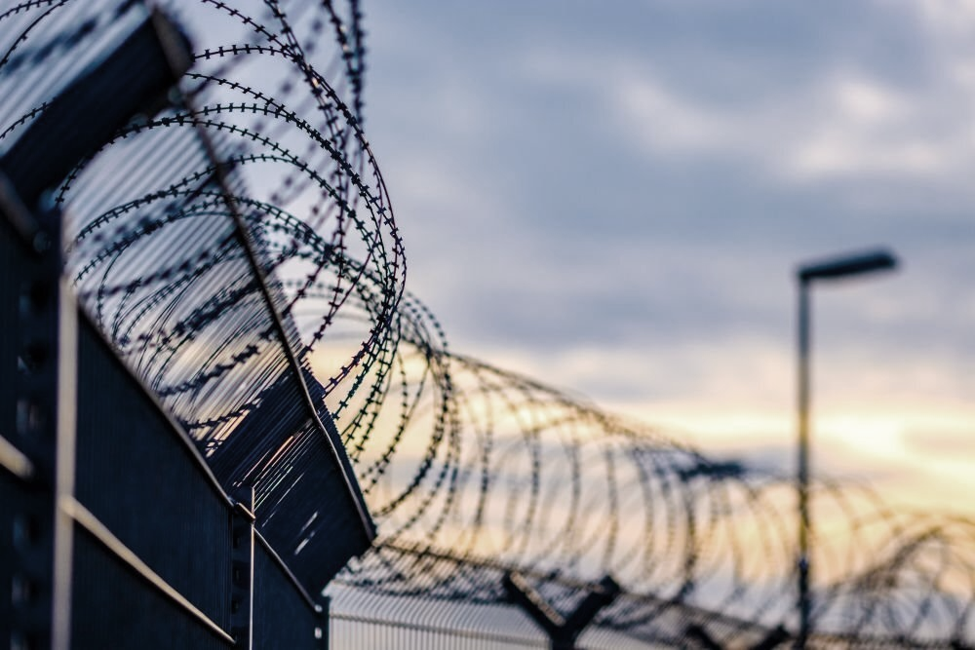
Тульский институт (филиал) федерального
государственного бюджетного образовательного учреждения высшего образования
«Всероссийский государственный университет юстиции (РПА Минюста России)»
ПРОТИВОДЕЙСТВИЕ ПРОНИКНОВЕНИЮ ЗАПРЕЩЕННЫХ ПРЕДМЕТОВ В ИСПРАВИТЕЛЬНЫЕ УЧРЕЖДЕНИЯ
Выполнили студенты 2 курса юридического факультета Тульского института (филиал) ВГУЮ (РПА Минюста России)
Старцева Екатерина и Мелякова Полина
Научный руководитель:
Макасеева А.А., к.ю.н., доцент кафедры уголовно-правовых дисциплин

Slide 2
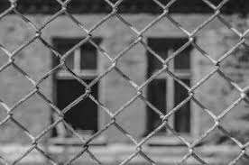
Содержание:
Введение;
Статистические данные УФСИН России по Тульской области за 2021г.;
Понятие запрещенных предметов в местах лишения свободы;
Классификация запрещенных предметов, используемых осужденными в местах лишения свободы;
Способы доставки запрещенных предметов в места лишения свободы;
Роль сотрудников в борьбе с проникновением запрещённых предметов;
Заключение;
Список использованных источников.

Slide 3
Введение
Совершение правонарушений в местах лишения характеризуется повышенной скрытностью и ухищренностью, так как преступления на территории исправительного учреждения, как правило, совершают осужденные-рецидивисты, имеющие уже определенные умения и навыки по совершению преступлений, иными словами, опытные правонарушители.
Осужденные, отбывающие наказание в исправительных колониях и тюрьмах, имеют достаточное количество свободного времени, что, в свою очередь, позволяет им лучше планировать совершение противоправных действий, более детально подходить к выбору орудия их совершения, а также появляется свобода воображения при изготовлении и укрытии от глаз сотрудников УИС запрещенных предметов.

Slide 4
\
Статистические данные УФСИН России по Тульской области за 2021 год
По статистическим данным УФСИН России по Тульской области в 2021 г. в исправительных учреждениях изъято запрещённых предметов:
0,375 л спиртных напитков;
315,13 гр. наркотических и психотропных веществ;
558 сотовых телефонов.
За минувший год к ответственности привлекли 47 граждан. 16 из них проходят по уголовным делам, а 31 - по административным.

Slide 5
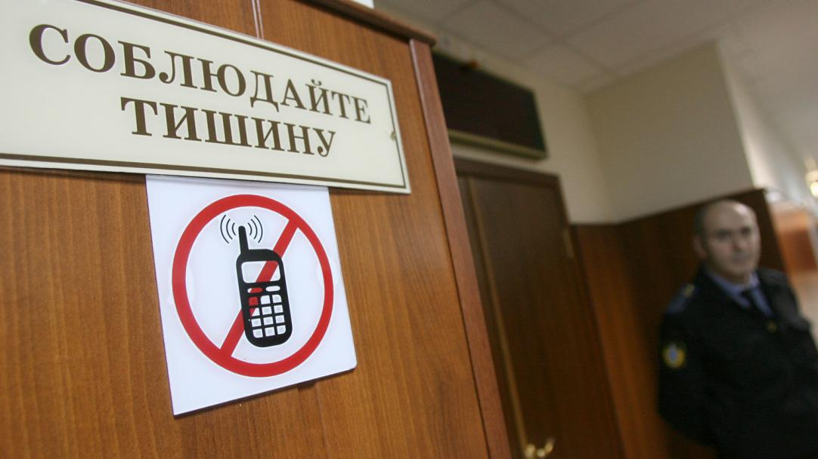
Понятие запрещенных предметов в местах лишения свободы
Для определения понятия запрещенных предметов проанализируем действующую нормативную базу.
Среди ведомственных нормативных актов, регулирующих деятельность УИС, следует выделить Приказ Министерства юстиции РФ от 16 декабря 2016 г. № 295 "Об утверждении Правил внутреннего распорядка исправительных учреждений" (с изменениями и дополнениями).
Согласно ст. 17 Приказа Министерства Юстиции РФ № 295 "Об утверждении Правил внутреннего распорядка исправительных учреждений" осужденным запрещается изготавливать, приобретать, хранить и пользоваться запрещенными вещами и предметами, предусмотренными перечнем. Перечень вещей и предметов, продуктов питания, которые осужденным запрещается иметь при себе, получать в посылках, передачах, бандеролях либо иным способом приобретать содержится в Приложении №1 к данному приказу.

Slide 6
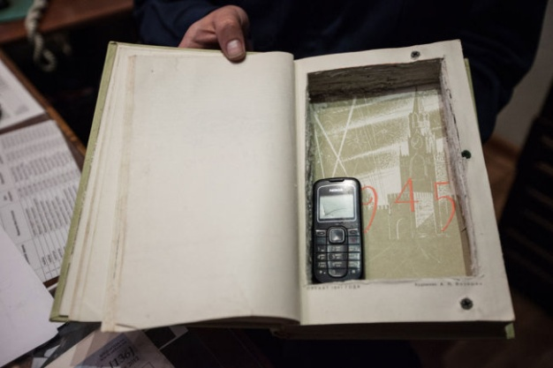
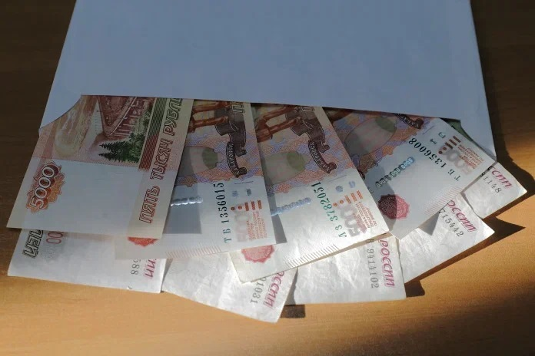
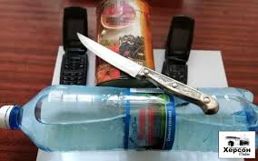
Понятие запрещенных предметов в местах лишения свободы
На основе данного перечня можно дать понятие запрещенным предметам в местах лишения свободы. Итак, запрещенные предметы в местах лишения свободы - это те предметы, средства, приборы, или вещества которые могут послужить препятствием процессу исправления осужденных, создают или могут создать в дальнейшем угрозу для жизни и здоровья лиц находящихся в местах лишения свободы и персоналу учреждений УИС, могут служить орудиями или способами совершения противоправных деяний и как следствие нарушать установленный порядок и безопасность учреждения в целом.

Slide 7
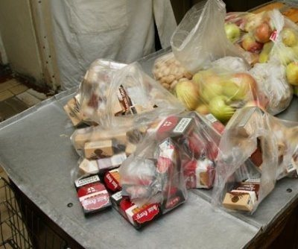
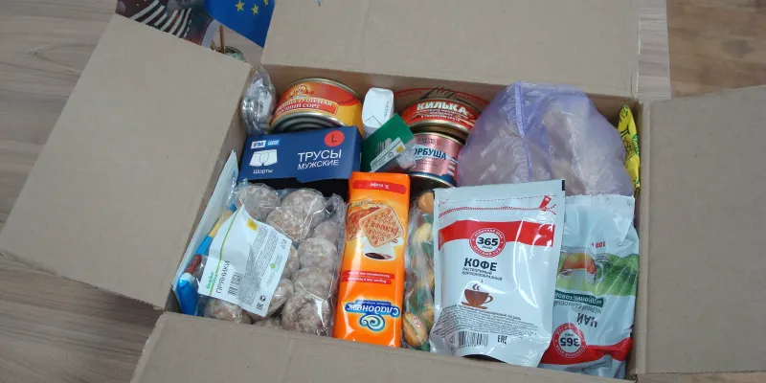
Классификация запрещенных предметов, используемых осужденными в местах лишения свободы
Общепринятой классификацией запрещенных для осужденных предметов нет ни в уголовно-исполнительном законодательстве, ни в теории науки криминалистики.
Поэтому непосредственно анализируя работу сотрудников УИС по обнаружению, описанию и изъятию запрещенных предметов, а также рассмотрев перечень запрещенных для осужденных предметов, произведем классификацию запрещенных предметов используемых осужденными по собственным основаниям.

Slide 8

Классификация запрещенных предметов, используемых осужденными в местах лишения свободы
По способу изготовления и проникновения в исправительное учреждение:
Попавшие в исправительное учреждение от лиц, находящихся вне территории данных учреждений
К данной категории относятся те предметы, которые попадают в исправительное учреждение путем проноса их персоналом учреждений, переброса через заграждение учреждения, которое как правило осуществляется в ночное и вечернее время при помощи автомобиля через наиболее уязвимые места заграждения.
Изготовленные и постоянно находящиеся на территории исправительного учреждения
Они изготавливаются осужденными для себя, поэтому они вкладывают максимум навыков и умений для того, чтобы изготовить удобный и максимально практичный предмет.

Slide 9
Классификация запрещенных предметов, используемых осужденными в местах лишения свободы
По назначению и сфере применения:
Запрещенные предметы, используемые осужденными как орудие преступления;
Запрещенные предметы для употребления в виде продуктов питания и алкогольные напитки;
Запрещенные предметы для ношения (одежда, обувь, головные уборы, украшения и т.д.);
Иные запрещенные предметы, используемые в бытовой и хозяйственной сферах.

Slide 10
Классификация запрещенных предметов, используемых осужденными в местах лишения свободы
По направленности использования:
Запрещенные предметы, применяемые для нападения на сотрудников
К ним относятся различные заточки самодельного производства, создаваемые с определенным умыслом - причинения вреда жизни и здоровью сотрудников.
Используемые для нападения на других осужденных.
Здесь, как правило, круг предметов гораздо шире, так как используются и бельевые веревки для удушения осужденного, вынутые из пола или других предметов гвозди.
Используемые для совершения иных противоправных деяний
К таковым относятся средства сотовой связи, сим-карты, а также иные технические средства и средства связи.

Slide 11
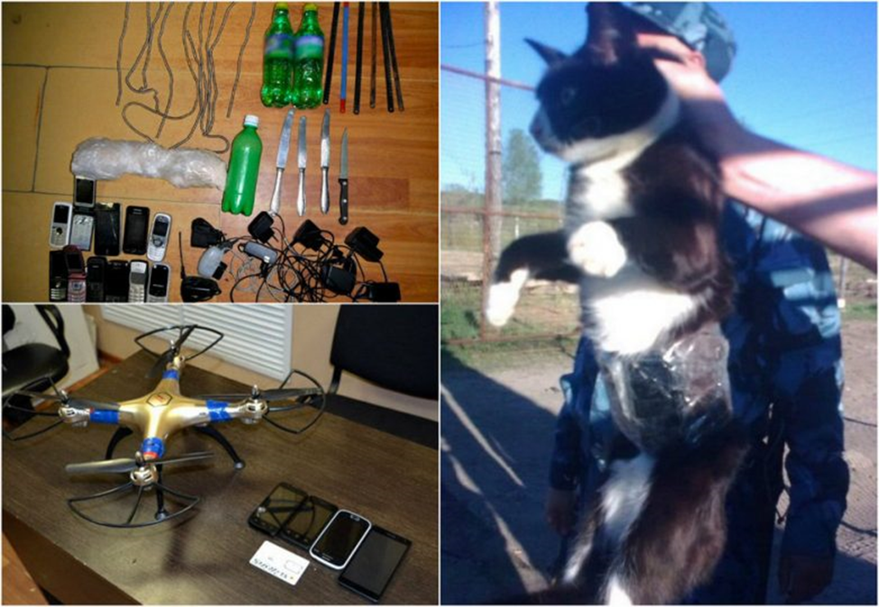
Способы доставки запрещенных предметов в места лишения свободы
1. Переброс через основное ограждение выступает одним из основных способов доставки запрещенных предметов, в том числе и средств сотовой связи, несмотря на то, что они могут получить механические повреждения. Для перебросов запрещенных предметов на территорию ИУ правонарушители могут использовать различные приспособления, в том числе рогатки, арбалеты, пращи.

Slide 12
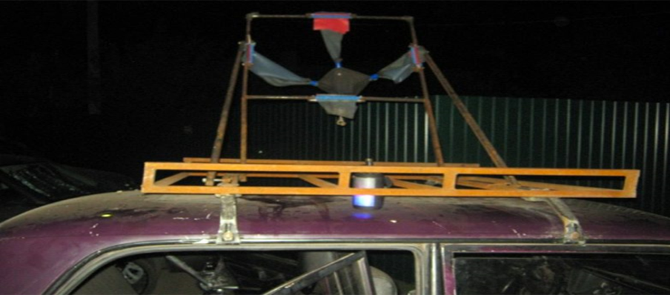
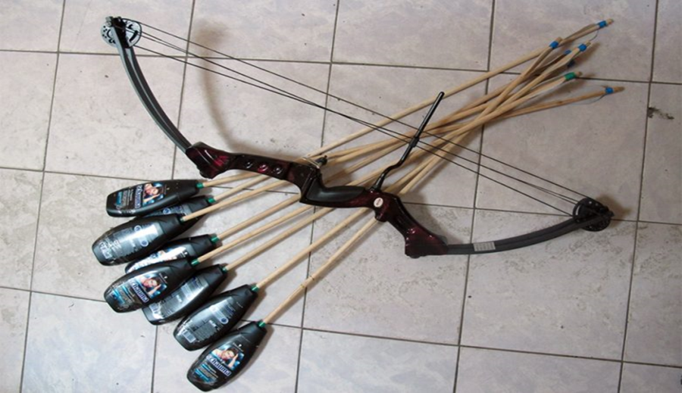
Способы доставки запрещенных предметов в места лишения свободы
Лук со стрелами:
Так, житель Вологодской области решил поупражняться в стрельбе из лука прямо напротив ИК №12 в поселке Шексна. Все завершилось четким «попаданием»: лучник запустил на территорию колонии стрелы с приклеенными к ним мобильниками и сразу оказался в руках сотрудников отдела безопасности. Был составлен протокол об административном правонарушении.
Самодельная катапульта на крыше машины
На снимке — творение гражданина Б. из Воронежской области, соорудившего катапульту на крыше автомобиля, чтобы перебросить на территорию ИК-3 в поселке Перелешино 18 мобильных телефонов и 20 зарядных устройств. Все это предназначалось двум заключенным, которые, судя по всему, собирались открыть в колонии «салон сотовой связи». Так или иначе, они остались без телефонов, а нарушитель нарвался на перспективу штрафа до пяти тысяч рублей в соответствии со статьей 19.12 КоАП РФ.

Slide 13
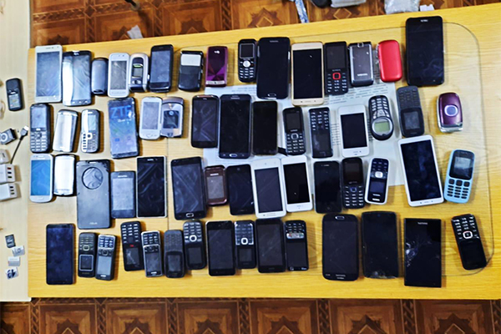
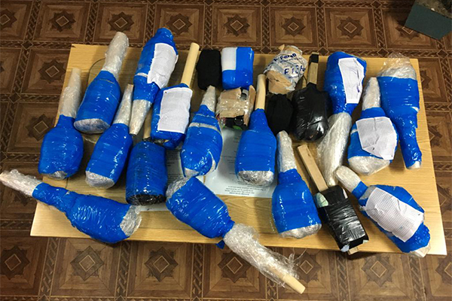
Способы доставки запрещенных предметов в места лишения свободы
В Тульской области сотрудники исправительной колонии № 4 остановили трех злоумышленников, пытавшихся доставить на территорию учреждения запрещенные предметы. Среди найденных устройств были 60 мобильных телефонов, 38 зарядных устройств, 2 Wi-Fi роутера, 4 флэш-карты, 10 гарнитур к мобильным телефонам и 2 MP3-плеера.
Всю партию запрещенных предметов нарушители пытались перебросить через ограждение в 22 свертках, обмотанных скотчем. По информации УФСИН России по Тульской области, все предметы предназначались одному заключенному.

Slide 14
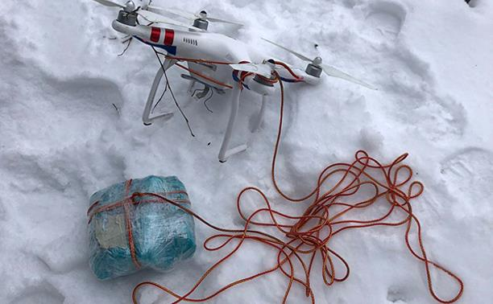
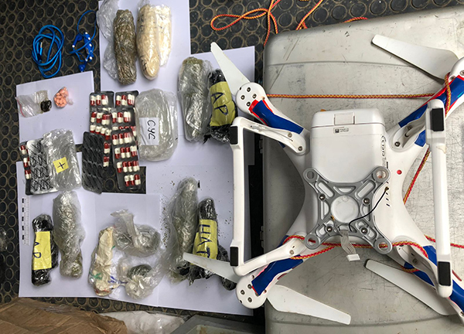
Способы доставки запрещенных предметов в места лишения свободы
Квадрокоптер
В Тульской области на территории исправительной колонии № 7 перехватили квадрокоптер. Его заметили сотрудники отдела охраны и сообщили в дежурную часть ИК. На высоте 7−8 метров сотрудники дежурной группы обнаружили квадрокоптер белого цвета, к которому веревкой был привязан полимерный пакет зеленого цвета.
В «посылке» были шесть мобильных телефонов, 26 сим-карт, 10 наушников для телефона, 4 зарядных устройства, 9 USB-проводов, 11 свертков с растительным веществом зеленого цвета, 7 пластин с медицинским препаратом, два запаянных шприца с зеленым порошкообразным веществом, 1 пакет с темно-коричневым веществом, 1 сверток с коричневым порошкообразным веществом и др.
Мужчина, пытавшийся передать запрещенные вещества и наркотики, был задержан полицейскими.

Slide 15
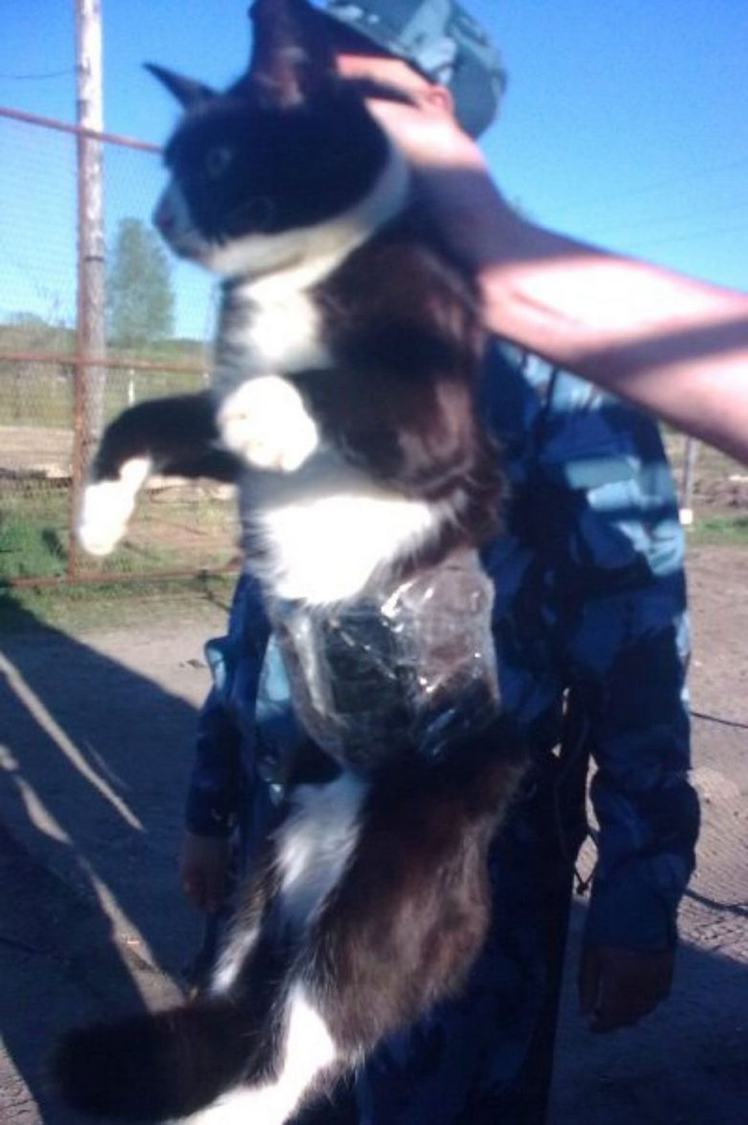
Способы доставки запрещенных предметов в места лишения свободы
Кошка-курьер
Сотрудниками отдела по контролю за оборотом наркотиков ОМВД России по г. Новомосковску совместно с коллегами из УФСИН России по Тульской области задержаны подозреваемые, которые пытались передать наркотические вещества в исправительную колонию общего режима.
Полицейским от службы безопасности одной из исправительных колоний поступила информация о том, что неизвестные собираются пронести в нее наркотические вещества, а в качестве переносчика запрещенной посылки будет использован кот, живущий на территории колонии.

Slide 16
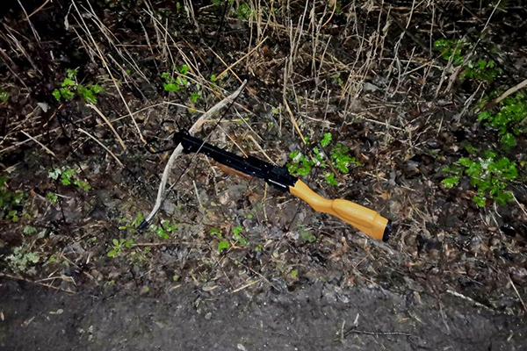
Способы доставки запрещенных предметов в места лишения свободы
Арбалет
А вот случай попытки доставить наркотики в Тульскую ИК. Он произошел в марте 2020 года. Тогда “почтальоны” пытались перебросить 18,20 грамм марихуаны и 19,56 грамм амфетамина. Наркотики перебросили через ограждение с помощью арбалета.

Slide 17
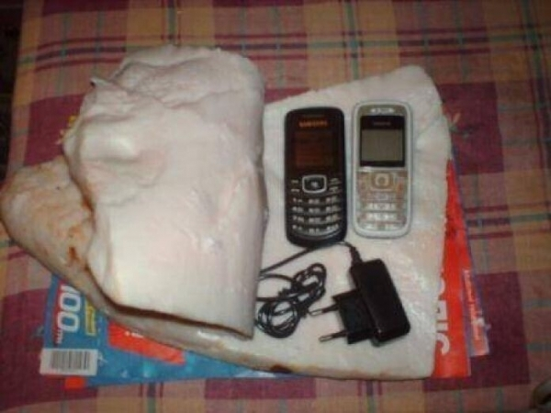
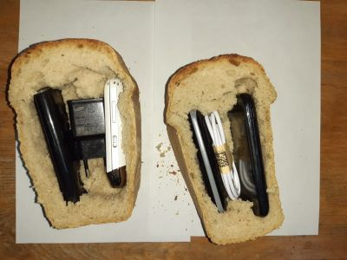
Способы доставки запрещенных предметов в места лишения свободы
2. Пронос через КПП в замаскированном виде – это подшивка вещей за подкладкой головного убора, в воротничок, в каблук или подошву обуви, заливание спиртного в обувь, грелки, фляжки, помещение за пояс, в проделанное отверстие в книге, в трубчатые кости животных и птиц (могут использоваться и для проноса наркотиков, денег и т.п.), в арбузы, дыни и т.п., в законсервированные компоты, в специально создаваемые длинные и тонкие сосуды как жесткие, так и гибкие, также вшиваемые, подвешиваемые, подвязываемые, подклеиваемые и пр. в различные части одежды, чаще верхней, ибо она толще, к разным частям тела – ногам, рукам, пояснице, спине и т.д., проносятся в сумках, чемоданах с двойным дном.

Slide 18
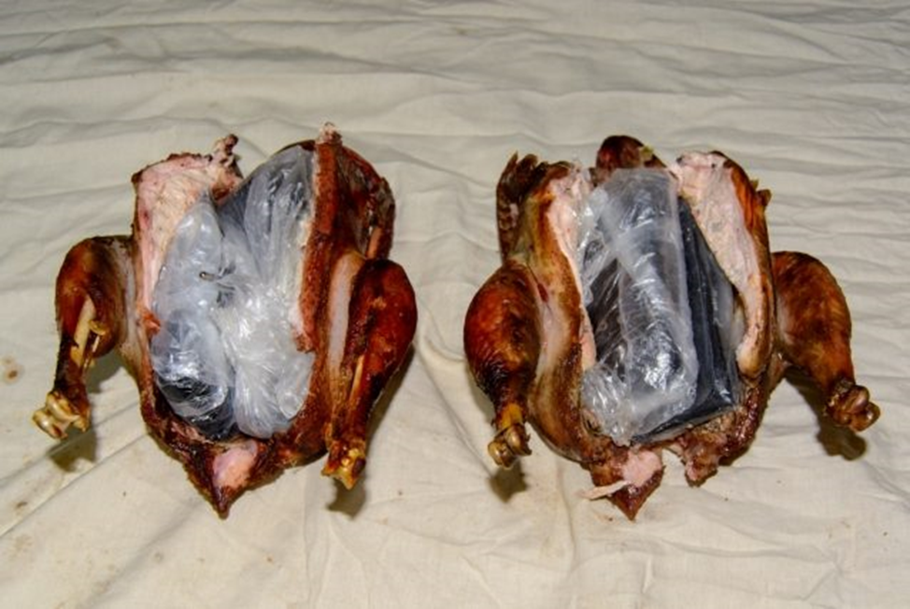
Способы доставки запрещенных предметов в места лишения свободы
Курочка и консервы с сюрпризом
Вот такую необычную начинку в курице - гриль обнаружили в феврале 2018 года сотрудники исправительной колонии №1 в Соликамск. Ими гражданка хотела «накормить» осуждённого, к которому прибыла на длительное свидание. В нескольких курицах нашли две пары наушников, шесть сотовых телефонов и столько же зарядных устройств. В отношении женщины составили протокол об административном правонарушении.

Slide 19
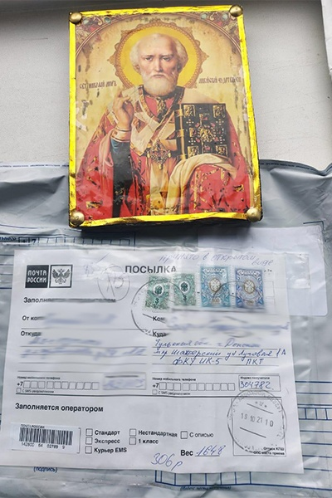
Способы доставки запрещенных предметов в места лишения свободы
Икона с запрещенной «начинкой»
В Тульской исправительной колонии №5 одному из заключенных пытались передать запрещенную посылку в православной иконе. Об этом сообщает пресс-служба УФСИН России по Тульской области.
Сообщается, что бандероль с образом Святого осужденному передал житель Московской области. Внутри иконы сотрудники исправительного учреждения обнаружили мобильный телефон, гарнитуру и USB-провод. Запрещенные предметы были изъяты сотрудниками отдела безопасности колонии.

Slide 20
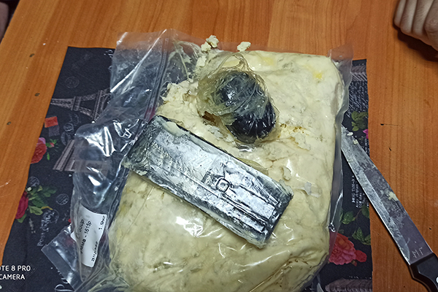
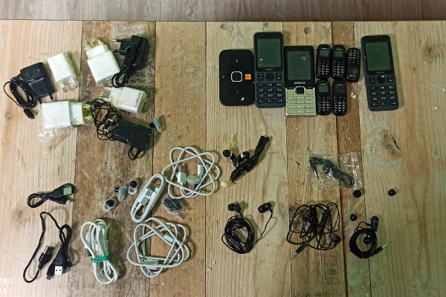
Способы доставки запрещенных предметов в места лишения свободы
Телефоны и роутер в сыре
Wi-fi роутер, а также восемь сотовых телефонов, спрятанных в сыре, пытались ввезти в колонию строгого режима №7 в Тульской области, об этом 10 декабря сообщила пресс-служба ФСИН России.
Роутер, телефоны, а также семь SIM-карт, семь USB-шнуров, пять аудио-гарнитур, семь зарядных устройств сотрудники колонии нашли 9 декабря при досмотре передачи для заключённого. Запрещённые предметы были спрятаны в четырех вакуумных пакетах с сыром.

Slide 21
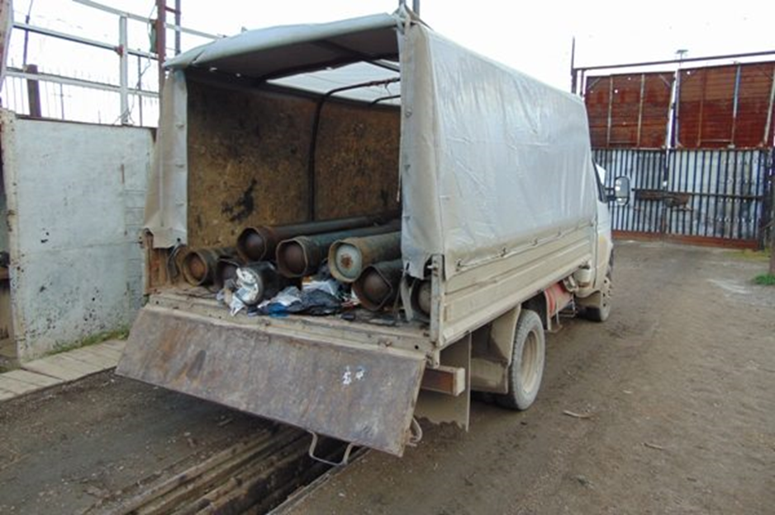
\
Способы доставки запрещенных предметов в места лишения свободы
Баллоны с двойным дном
10 сотовых телефонов, 18 зарядных устройств, 12 гарнитур, 1 блютуз гарнитура, 5 зажигалок, 72 сим-карты и 4 флакона туалетной воды – вот такой куш совсем недавно сорвали сотрудники безопасности ИК-10 в Чусовом. И, соответственно, недополучили адресаты этого целого арсенала «запрещёнки».
А обнаружили всё это богатство 17 сентября 2019 года при досмотре автомобиля – в кислородных баллонах, предназначавшихся для производственных нужд колонии. В баллонах было двойное дно, куда злоумышленники и спрятали мини-магазин сотовой техники.

Slide 22
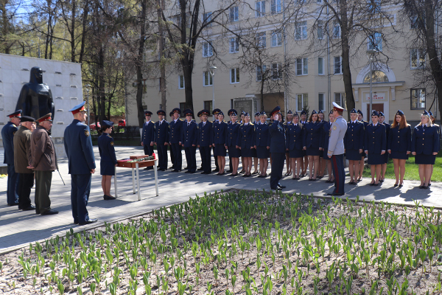
\
Роль сотрудников в борьбе с проникновением запрещённых предметов в места лишения свободы
За последние годы учреждениями и органами УИС проделана социально-ориентированная и государственно значимая работа по совершенствованию их деятельности.
Благодаря сотрудникам УИС в местах лишения свободы проводится профилактика и предупреждение правонарушений в сфере передачи запрещенных предметов. Такие мероприятия проводятся как в рамках оперативно-розыскной деятельности силами оперативных подразделений ФСИН России, так и в рамках режимных мероприятий, проводимых силами отделов безопасности ИУ.

Slide 23
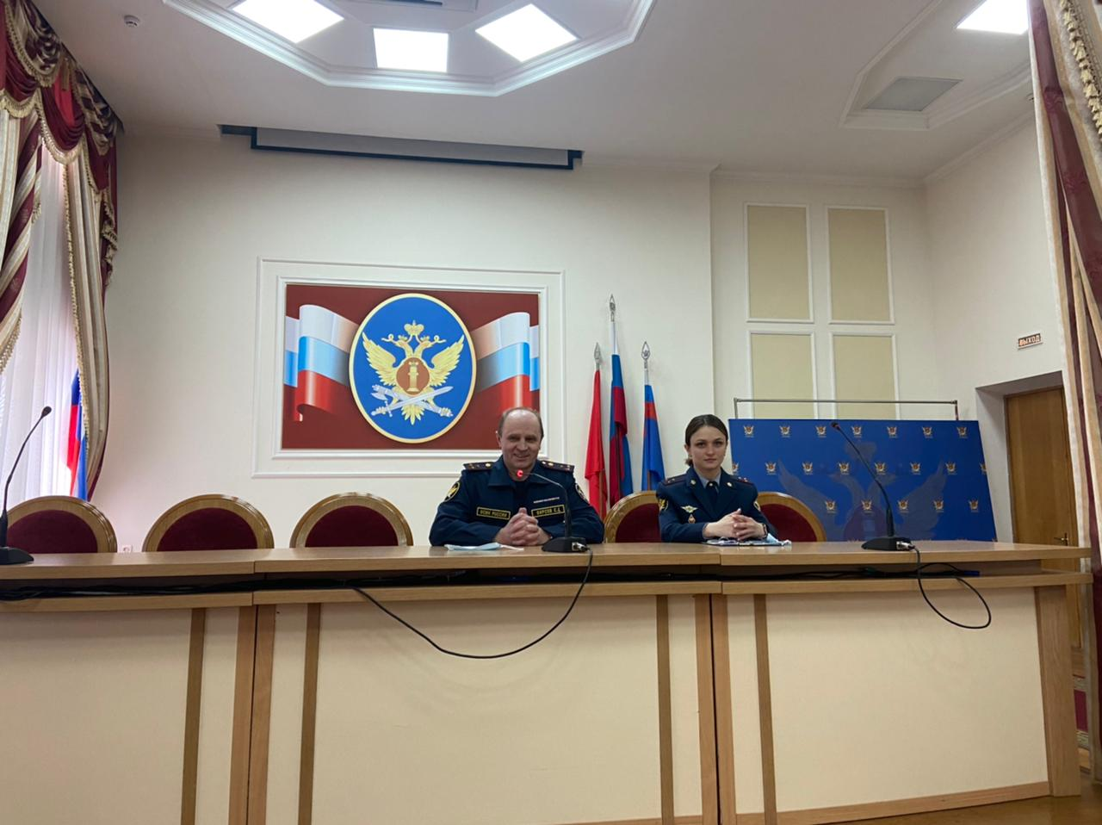
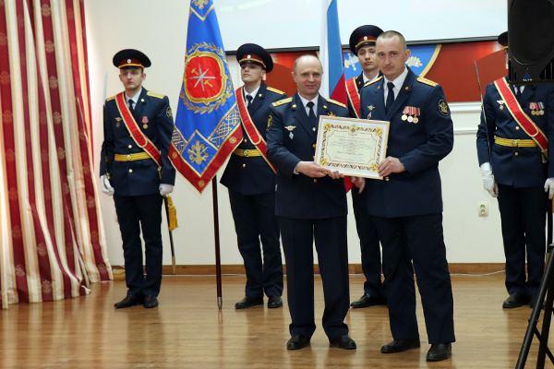
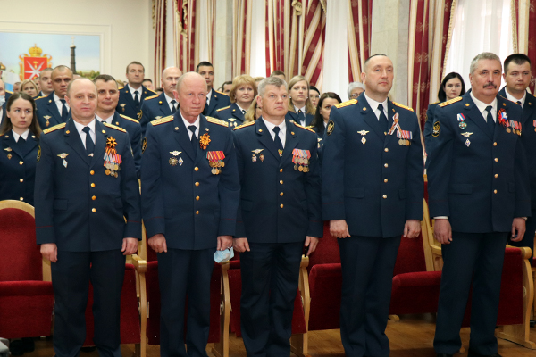
\
Роль сотрудников в борьбе с проникновением запрещённых предметов в места лишения свободы
Роль сотрудников в противодействии проникновению запрещенных предметов в места лишения свободы:
проведение оперативно-розыскных мероприятий, направленных на выявление лиц, склонных к приобретению, сбыту и употреблению наркотических средств и психотропных веществ;
прослушивание телефонных разговоров;
досмотр посылок, бандеролей и передач, а также одежды и вещей лиц, прибывших в места лишения свободы, на длительные свидания;
полный личный обыск осуждённых после их длительного свидания;
тщательный досмотр всех видов ТС и грузов, доставляемых в ИУ;
оборудование ИУ противоперебросовыми заграждениями по периметру;
проведение внезапных обысков сужденных и осмотр помещений, в которых они проживают;
использование служебных собак в целях выявления запрещенных предметов.

Slide 24
\
Заключение
Таким образом, необходимо сделать выводы о том, что запрещенные предметы в местах лишения свободы - это объекты материального мира, обладающие устойчивой формой, возникновение, перемещение или изменение которых связано с подготовкой, совершением или сокрытием преступления осужденными, а также наличие которых может содержать обстоятельства, содеянного в исправительном учреждении.
Рассмотрев конкретные способы проникновения запрещенных предметов на территорию ИУ, следует сделать вывод о том, что под способом проникновения понимается система ухищренных приемов, операций и действий заинтересованных субъектов с применением различных технических и иных средств, обеспечивающих тайную передачу их получателю (адресату), а также сохранение канала.
Следует отметить, что для большинства способов проникновения запрещенных предметов на территорию ИУ характерна тщательная подготовка, состоящая из определенных элементов. Изучение вышеуказанных способов имеет особое практическое значение при разработке соответствующих мер предупреждения проникновения запрещенных предметов как процесса в целом.
Сотрудники уголовно-исполнительной системы проверяют содержание каждой посылки, чтобы не допустить доставку запрещённых предметов на территории режимных учреждений.

Slide 25
\
Список использованных источников:
Уголовно-исполнительный кодекс Российской Федерации: Федеральный закон от 08.01.1997 № 1-ФЗ // СЗ РФ. - 13.01.1997. - № 2. - ст. 198.
Кодекс Российской Федерации об административных правонарушениях от 30.12.2001 № 195-ФЗ // СЗ РФ. - 07.01.2002. - № 1 (ч.1). - ст.1.
Об утверждении Правил внутреннего распорядка исправительных учреждений: Приказ Министерства юстиции РФ от 16 декабря 2016 г. № 295 // Зарегистрировано в Минюсте России. - 26.12.2016. - № 44930.
Антонов, В.П., Криминалистический порядок работы со следами и предметами при осмотре места происшествия / В.П. Антонов // Вестник криминалистики. Выпуск 2 (14). - М.: Спарк, 2017. С.107-113.
Кабанова, Ж.Ю., Кремлев, М.В. Теория и практика назначения и производства криминалистических экспертиз / ФКОУ ВПО кузбасский институт ФСИН России. - Новокузнецк: ООО "Полиграфист", 2019. - С.6.
Синкин, К.А., Кабанова, Ж.Ю., Брыляков С.П. Производство неотложных следственных действий в уголовно-исполнительной системе: учебное пособие ФКОУ ВПО Кузбасский институт ФСИН России - Нововкузнецк: ООО "Полиграфист". 2019. - С.5-8.
Уголовно-исполнительное право : учебник для вузов / И. Я. Козаченко [и др.] ; под редакцией И. Я. Козаченко, А. П. Деткова. — Москва : Издательство Юрайт, 2021. — 408 с. — (Высшее образование). — ISBN 978-5-534-05397-5. — Текст : электронный//Образовательная платформа Юрайт [сайт]. — URL: https://urait.ru/bcode/468523 (дата обращения: 15.05.2022).

